Slide 1
비즈톡 모듈 실행법
V 1.0.0

Slide 2
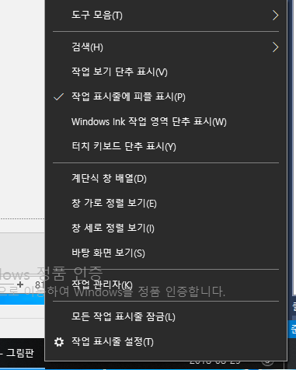
1) 작업표시줄 오른쪽마우스 클릭 – 작업관리자 선택 합니다.

Slide 3
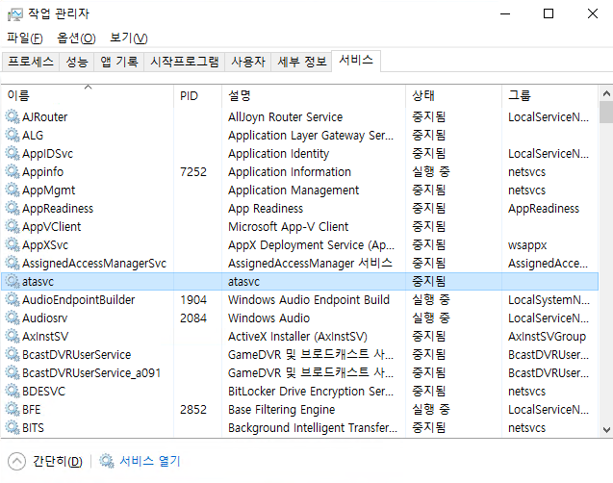
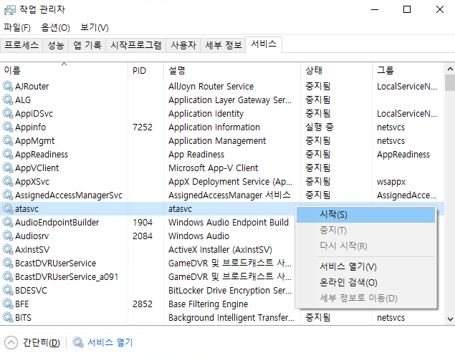
2) 작업관리자 – 서비스메뉴에서 atasvc 상태가 ‘중지됨’입니다. 우측 마우스를 클릭하여 시작을 눌러줍니다. * 여기서 ATASVC는 알림톡모듈 입니다.

Slide 4
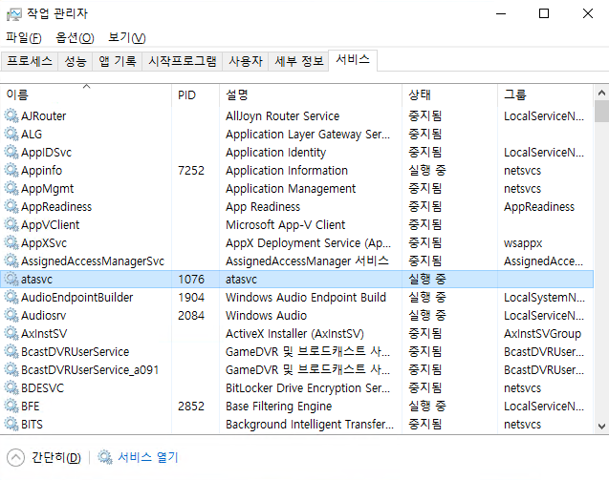
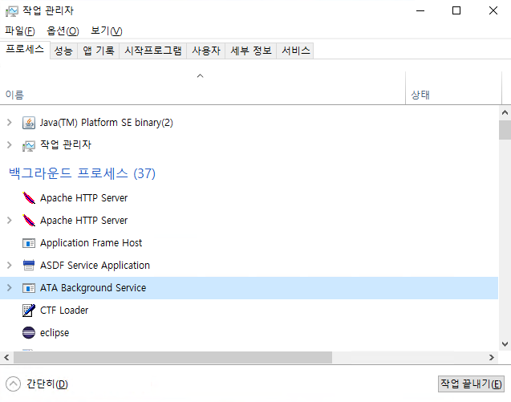
3) Atasvc가 ‘실행 중’인 것을 확인했으면 프로세스메뉴에서 ‘ata background service’프로세스가 실행이 되어있는지 확인합니다. 프로세스가 존재하면 모듈이 실행이 된 상태입니다.

Slide 5
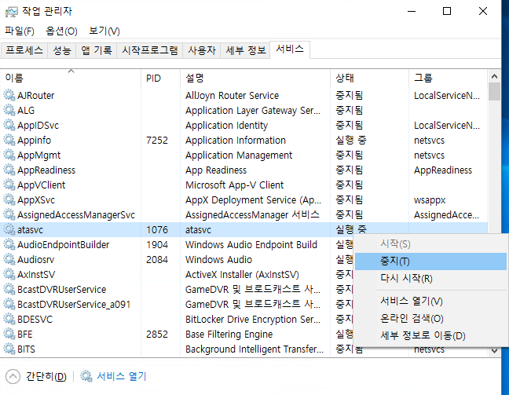
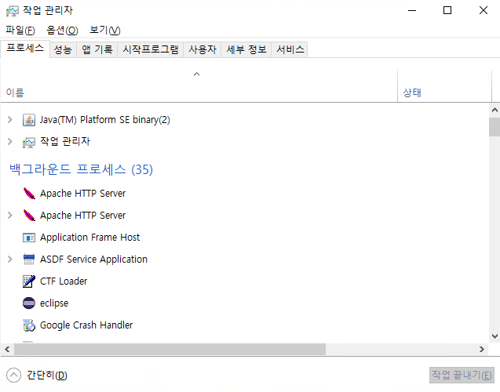
4) Atasvc를 종료할 땐 서비스에서 atasvc우측마우스를 클릭하여 종료를 눌러줍니다. 프로세스에서 ‘ata background service’프로세스가 사라졌는지 확인합니다. ‘ata background service’프로세스가 없다면 모듈은 정상적으로 종료된 것 입니다.

Slide 6
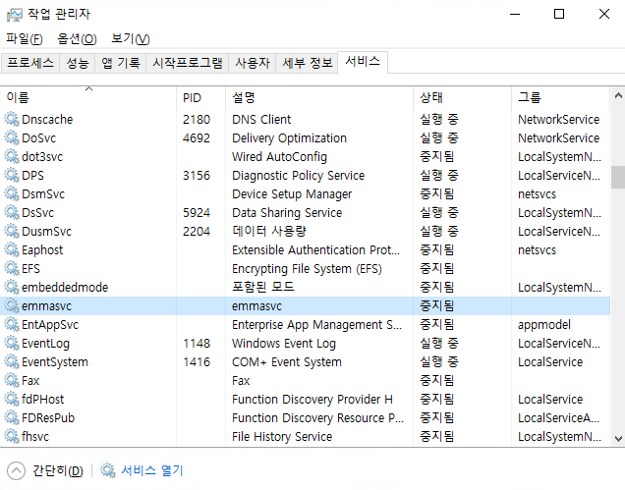
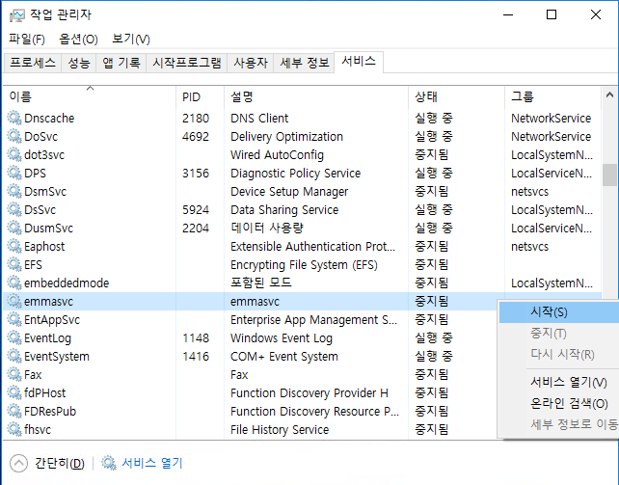
5) 작업관리자 – 서비스메뉴에서 emmasvc 상태가 ‘중지됨’입니다. 우측 마우스를 클릭하여 시작을 눌러줍니다. * 여기서 emma는 sms모듈 입니다.

Slide 7
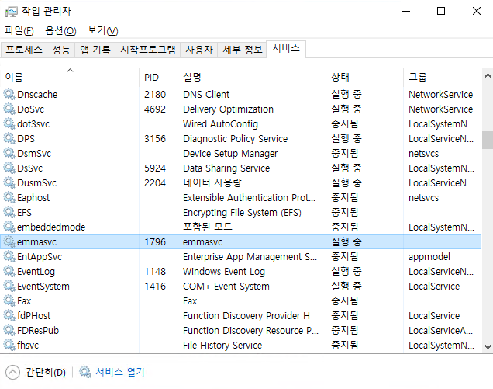
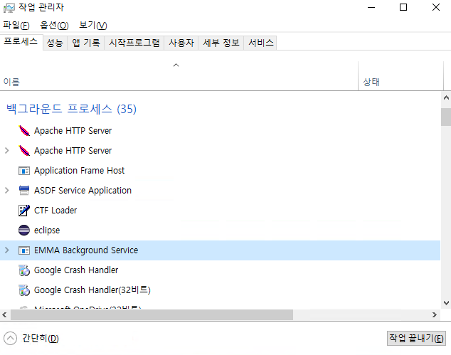
6) emmasvc가 ‘실행 중’인 것을 확인했으면 프로세스메뉴에서 ‘emma background service’프로세스가 실행이 되어있는지 확인합니다. 프로세스에 존재하면 모듈이 실행이 된 상태입니다.

Slide 8
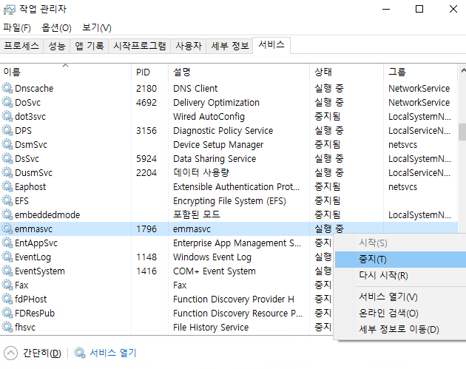
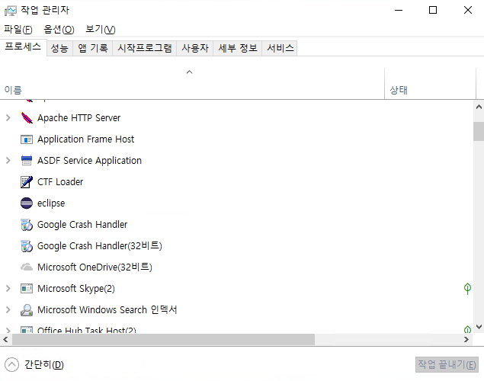
4) emmasvc를 종료할 땐 서비스에서 emmasvc우측마우스를 클릭하여 종료를 눌러줍니다. 프로세스에서 ‘emma background service’프로세스가 사라졌는지 확인합니다. ‘emma background service’프로세스가 없다면 모듈은 정상적으로 종료된 것 입니다.

Slide 9
비즈톡 모듈 실행법 끝.

